Slide 1



占位符过滤验证科技服务
武汉理工大学
汇报人：
2026年6月7日
Notes:
尊敬的各位专家，大家上午好！下面由我汇报：。。。

Slide 2
汇报内容
1
资源环境与安全应急
Notes:
尊敬的各位专家，大家上午好！下面由我汇报：。。。

Slide 3

1、资源环境与安全应急

Slide 4
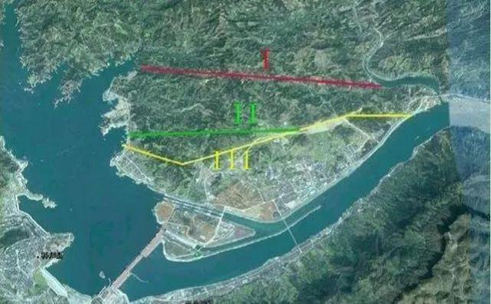
1.7 工程废弃物就地高效资源化利用技术
技术需求背景
工程开挖是三峡新航道建设的首要工作
l 开挖量大
l 弃土、 工程泥浆等种类多
l 处置利用需求迫切

Slide 5
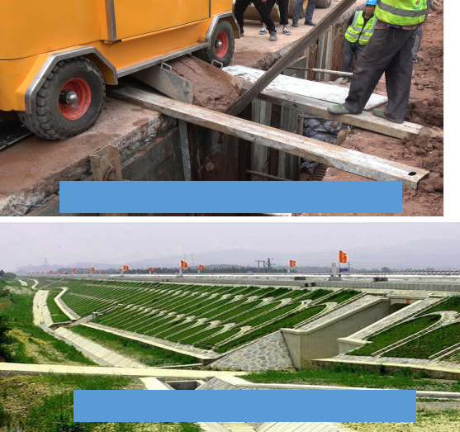
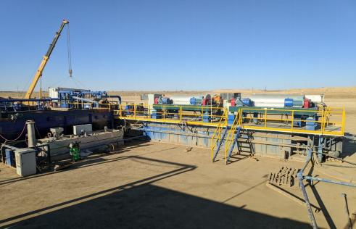
主要内容与关键技术
工程垃圾分级分质技术
工程泥浆制备自流平回填材料技术
开挖弃土制备生态恢复材料技术
工程泥浆制备自流平回填材料（视频）
工程垃圾分选
长寿命生态恢复材料

Slide 6
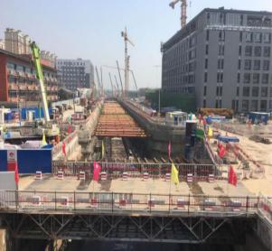
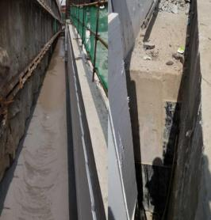
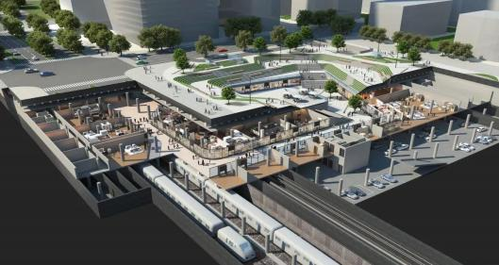
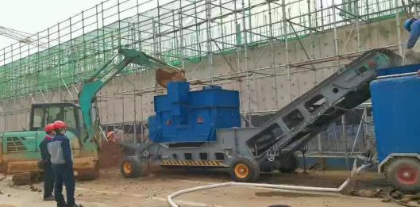
成果与应用
北京城市副中心综合管廊基槽回填
l 工程垃圾占比＞90%
l 固废资源利用率＞95%
l 回填成本节省69%
l 渗透系数达到10-7cm/s
光谷地下空间（亚洲最大地下空间）

